Slide 1
Geração 30 / Segunda fase do Modernismo Poesia

Slide 2
Grandes poetas do Modernismo 1ª Geração
Mário de Andrade
Oswald de Andrade
Manuel Bandeira
Grandes poetas do Modernismo 2ª Geração
Murilo Mendes
Jorge de Lima
Carlos Drummond de Andrade
Cecília Meireles
Vinícius de Moraes
Mario Quintana

Slide 3
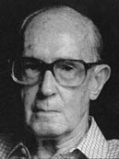
Carlos Drummond de Andrade

Slide 4
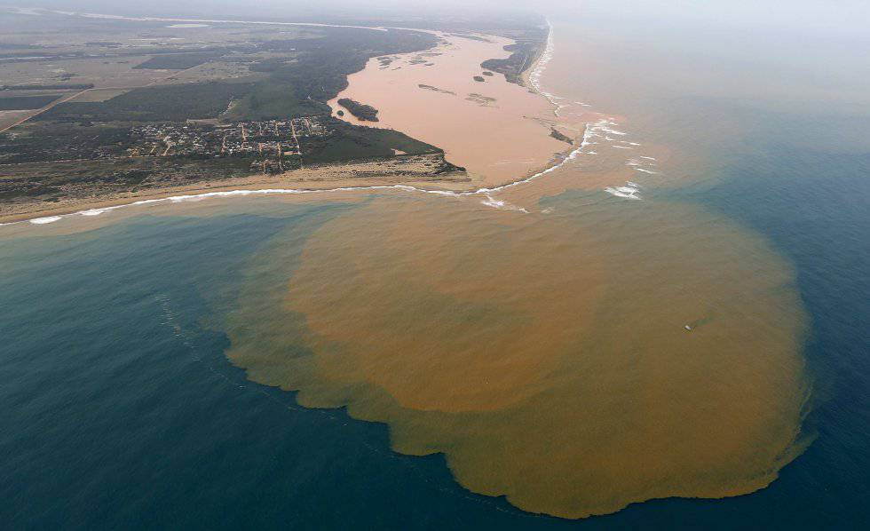
I
O Rio? É doce. A Vale? Amarga. Ai, antes fosse Mais leve a carga.
II
Entre estatais E multinacionais, Quantos ais!
III
A dívida interna. A dívida externa A dívida eterna.
IV
Quantas toneladas exportamos De ferro? Quantas lágrimas disfarçamos Sem berro?
Publicado em 1984 no jornal Cometa

Slide 5
1ª fase – gauche (década de 1930)
De início, foi influenciado pelos poetas paulistas Oswald e Mário de Andrade, que conheceu em 1924, e por Manuel Bandeira, a quem, no mesmo ano, enviou poemas. Publicou seu primeiro livro, Alguma Poesia, em 1930. Essa primeira fase de sua obra foi marcada por poemas irônicos, breves e coloquiais, como 'Quadrilha', 'Cota Zero', 'Cidadezinha Qualquer' ou 'No Meio do Caminho'.

Slide 6
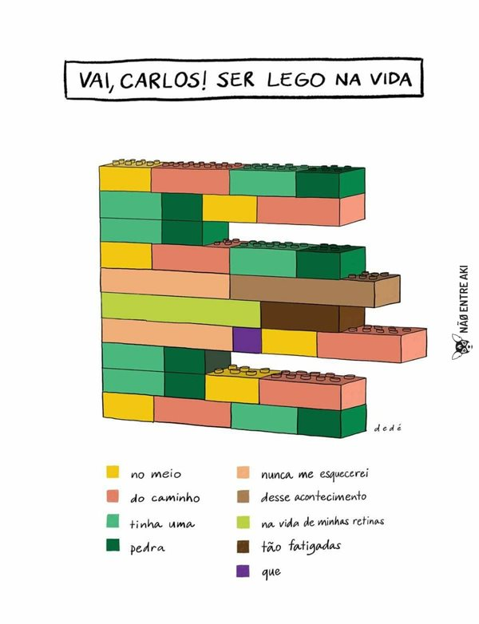

Slide 8
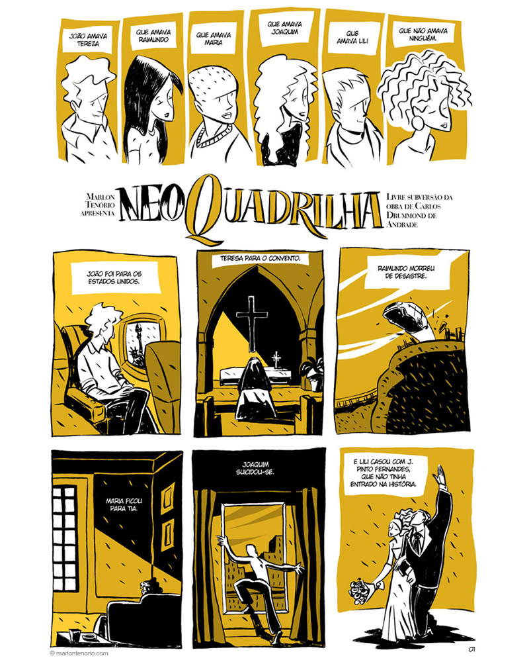

Slide 9
2ª fase – social (1940-1945)
Sentimento do mundo, o terceiro livro de Drummond, marca uma sensível mudança na orientação da poesia do autor. Nessa fase, o eu lírico dos poemas manifesta interesse pelos problemas sociais, em consonância com o contexto histórico. No período de gestação das três obras que compõem a segunda fase, o mundo assistiu à ascensão do nazifascismo, à guerra na Espanha e à Segunda Guerra Mundial; e o Brasil vivenciou a ditadura de Vargas.
Um dos prováveis motivos para o abandono do gauchismo por Drummond neste período é o reconhecimento de que todos os seres humanos são gauches, a consequência de viver em um mundo problemático. Essa consciência da debilidade do mundo e da necessidade de transformá-lo levou o poeta a simpatizar com o partido comunista e com a causa socialista. A adesão do poeta aos problemas de seu tempo e o sentimento de solidariedade diante das frustrações e das esperanças humanas resultaram na criação da melhor poesia social brasileira de nosso século, da qual é exemplo o poema José, escrito durante a Segunda Guerra Mundial.

Slide 10
https://www.youtube.com/watch?v=TTWEpp1s5Ps

Slide 12
3ª fase - A fase do “não” (décadas de 1950 e 60)
Na década de 1950, a poesia de Drummond tomou novos rumos. O período crítico de guerras, ditaduras e medo tinha passado. O mundo vivia, então, a Guerra Fria, e o poeta acumulava o desencanto de sua aventura política pela poesia.
A partir de Claro Enigma (1951), a criação poética de Drummond começou a seguir duas orientações: de um lado, a poesia reflexiva, filosófica e metafísica, em que, com frequência, aparecem os temas da morte e do tempo; de outro, a poesia nominal, com tendências ao concretismo, em que se destaca a preocupação com recursos fônicos, visuais e gráficos do texto.

Slide 13
QUERO
https://www.youtube.com/watch?v=2GMoB1ukqCk

Slide 14
Lição de coisas
O árvore a mar
O doce de pássaro
A passa de pêsame
O cio da poesia
A força do destino
A pátria a saciedade
O cudelume Ulalume
O zumzum de Zeus
O bômbix
O ptyx

Slide 15
4. A fase da memória
A produção poética de Drummond das décadas de 1970 e 1980 dá amplo destaque ao universo da memória. Nela, ao lado de temas universais, são retomados e aprofundados alguns dos temas que nortearam toda a obra do escritor, como a infância, Itabira, o pai, a família, a piada, o humor cotidiano, a autoironia.

